Slide 1
Komunitná záhrada

Slide 2
Prípravné práce na záhonoch

Slide 3
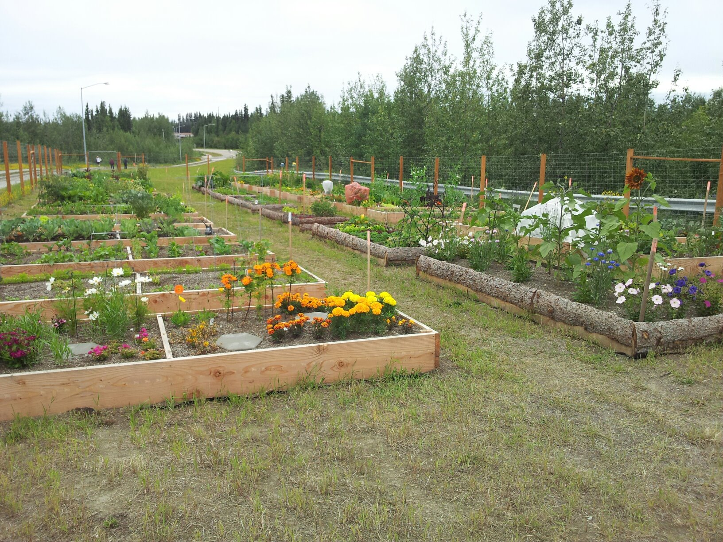
Pestovanie zeleniny, bylín a medonosných kvetov

Slide 4
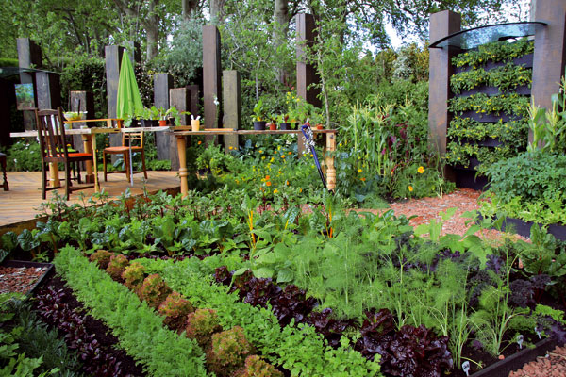

Slide 5
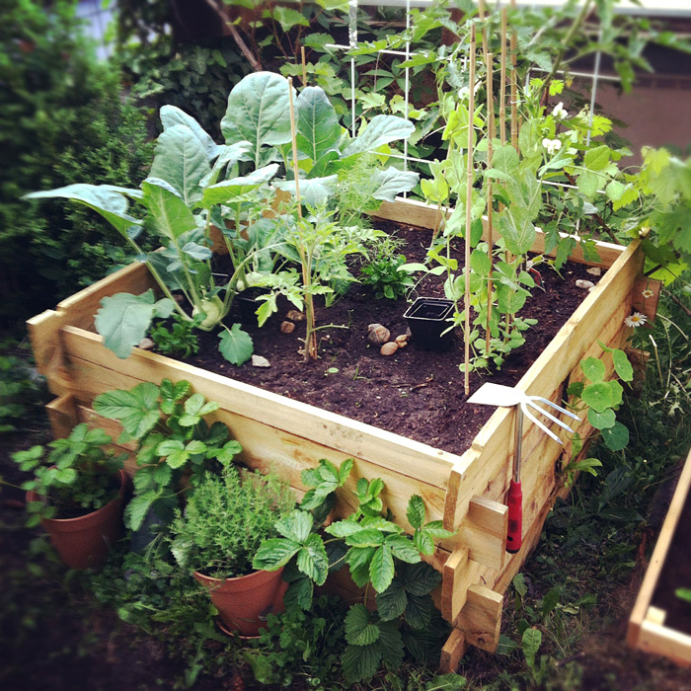

Slide 6
Miesto na stretávanie sa a oddych

Slide 7
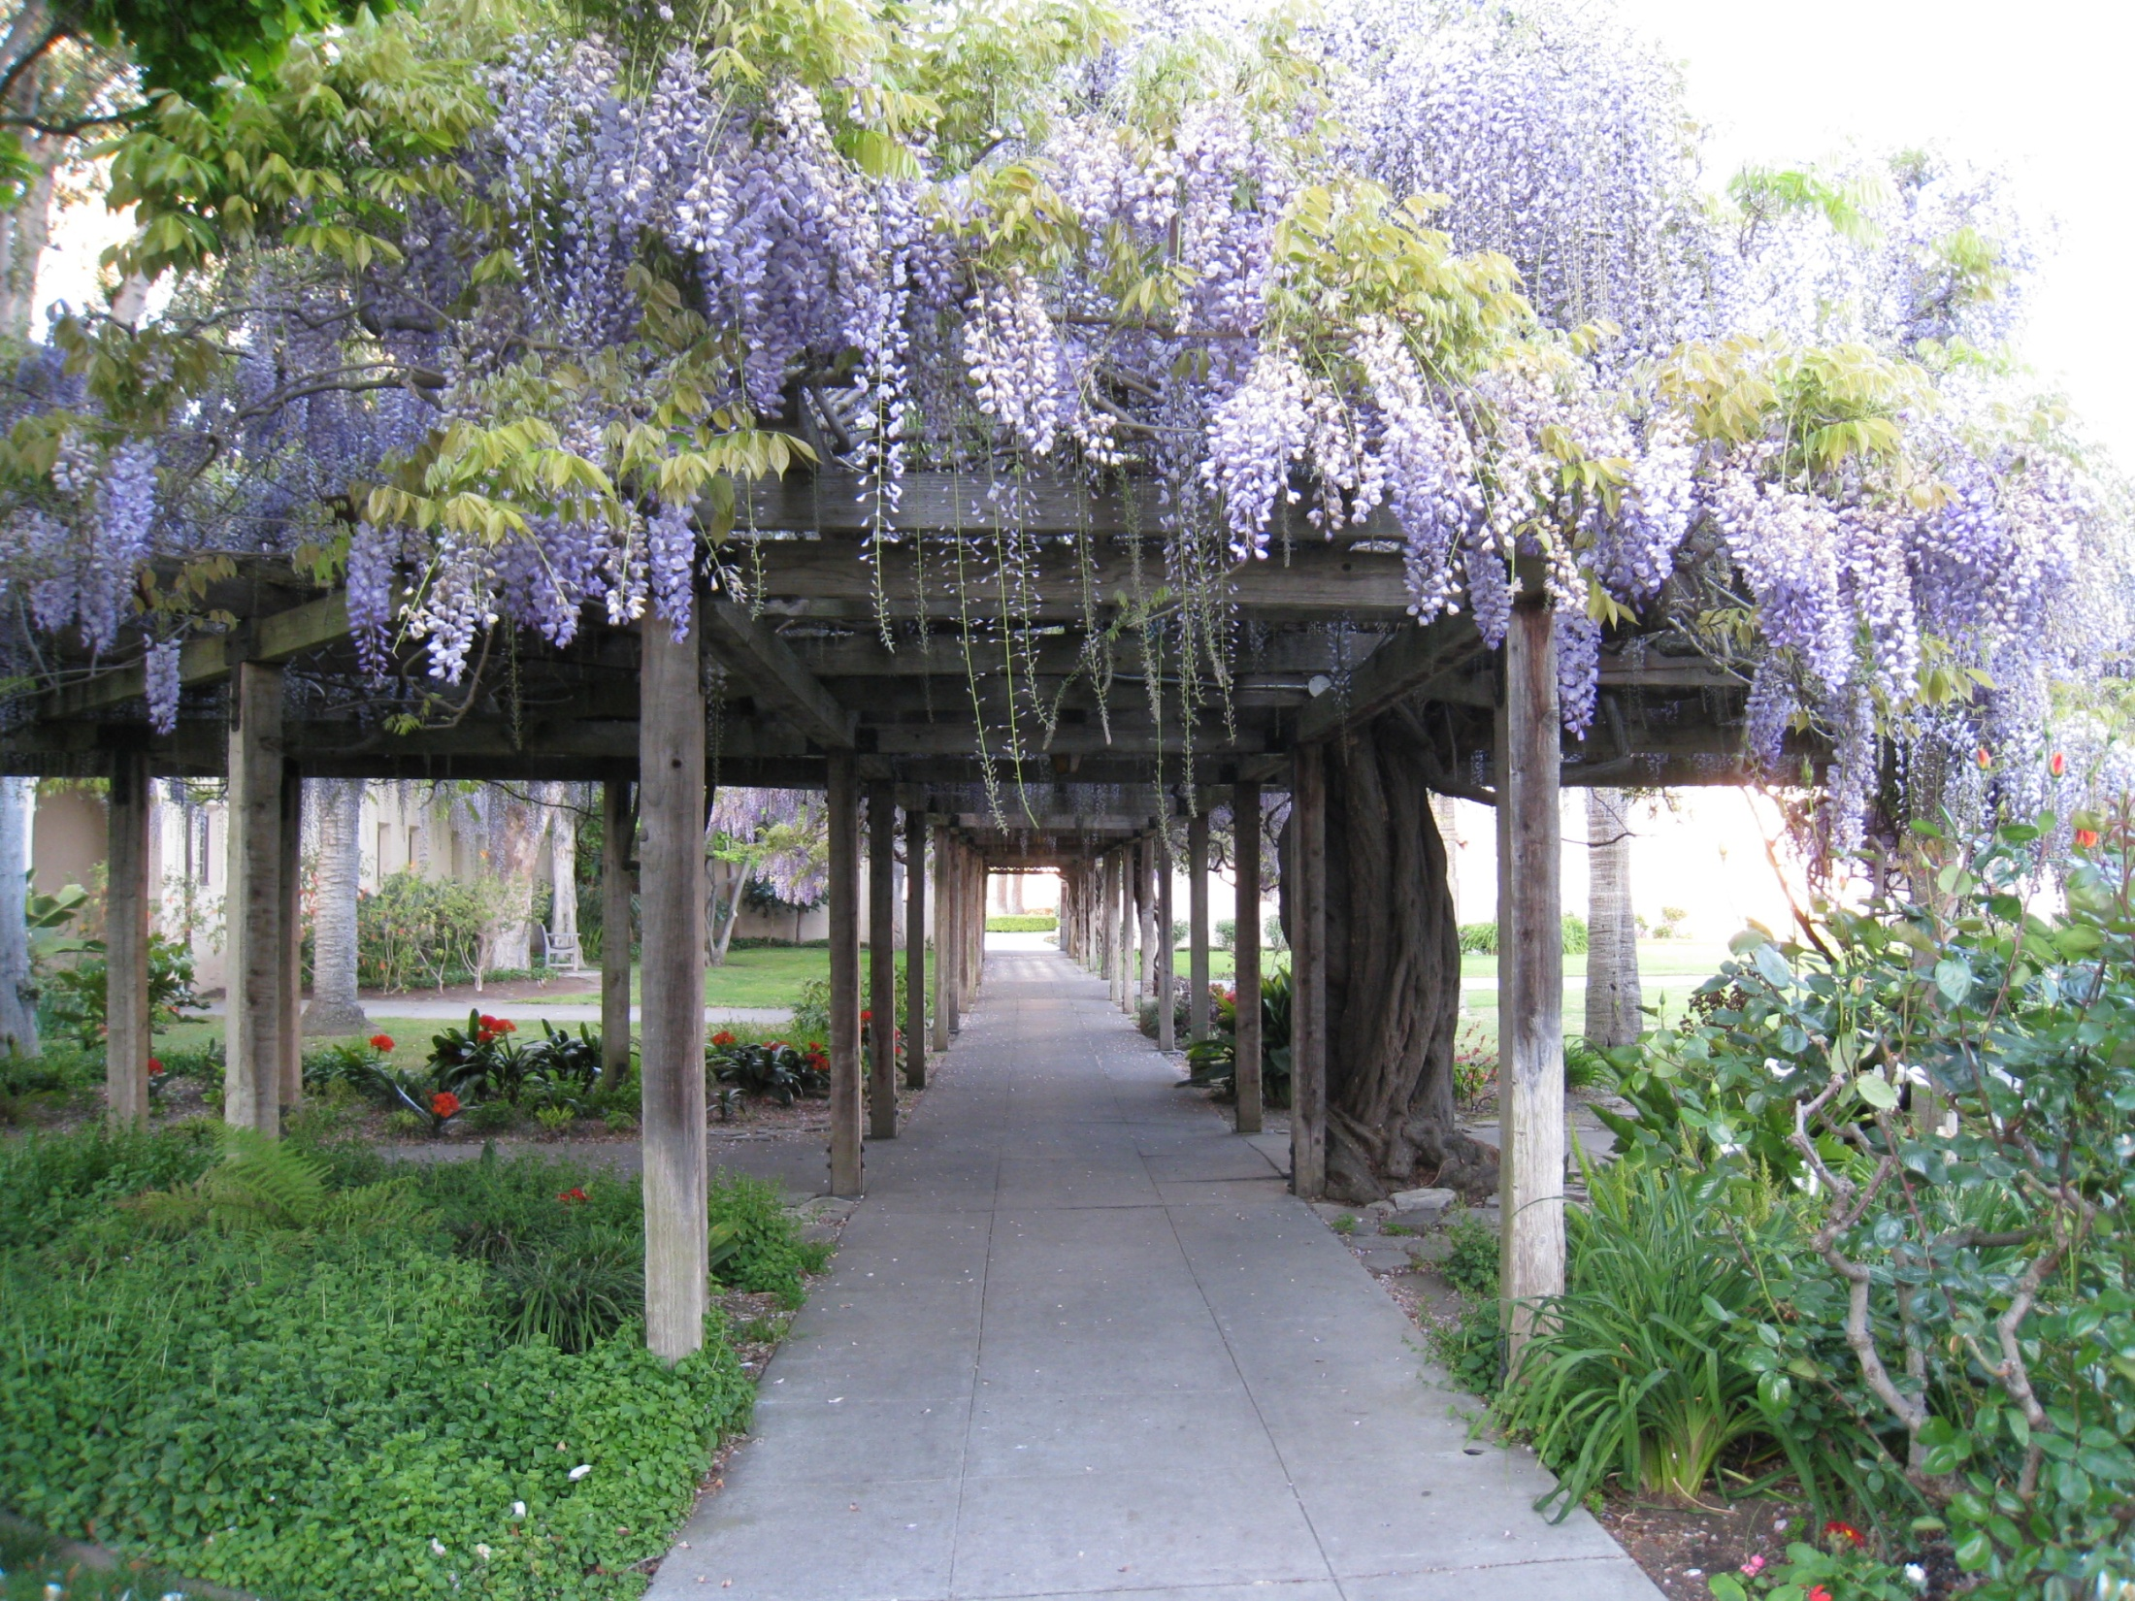
Pergoly s popínavými rastlinami – wistéria

Slide 8
Vytvorenie malého lesa...

Slide 9
...a letnej lúky ☺

Slide 10
Potešenie z ovocného sadu

Slide 11
Kurzy a workshopy
Bylinkové, technické, kreatívne, zábavné...

Slide 12
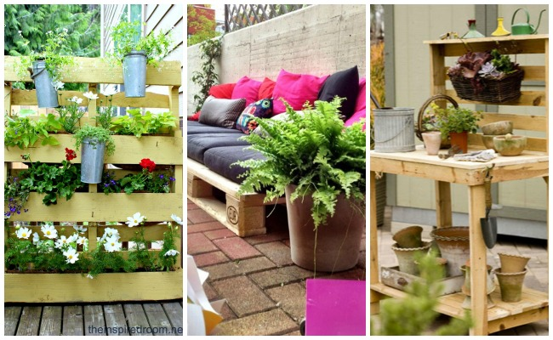
Priestor na výrobu paletového nábytku
Do bytu,domu, na záhradu, pre nás všetkých ☺

